Slide 1
Особенности организации и проведения областного конкурса методических разработок профориентационного содержания «ПРОФориентир - 2018»
Понамарева Елена Владимировна, методист
центра профориентации и постинтернатного сопровождения ГБУ ДПО «КРИРПО»

Slide 2
Задачи конкурса «ПРОФориентир – 2018»
изучение и обобщение педагогического опыта в сфере использования профориентационных технологий, в том числе с использованием ИКТ, направленных на трудоустройство выпускников, взаимодействие ДОО, ПОО, ООВО с ООО, социальными партнерами;
популяризация и внедрение в педагогическую практику лучших проектов, методических разработок в области профориентации воспитанников и обучающихся;
развитие профессиональных компетенций педагогов образовательных организаций разных типов в области разработки и реализации профориентационных мероприятий, проектов;
повышение престижа рабочих профессий.

Slide 3
«ПРОФориентир – 2018»
Приказ ДОиН КО от 27.06.2018 № 1146
Прием конкурсных работ: 01.09 – 04.10.2018 г.
Подведение итогов: 06 декабря 2018 г.
(в ГБУ ДПО «КРИРПО»)

Slide 4
«ПРОФориентир – 2018»
Ознакомление с Положением о конкурсе на сайте ГБУ ДПО «КРИРПО» http://www.krirpo.ru/
Подготовка конкурсной работы в соответствии с Положением.
Проверка работы в сервисе http://www.antiplagiat.ru/ (по желанию)
Заполнение заявки (скачать на сайте ГБУ ДПО «КРИРПО»).
Регистрация на сайте ГБУ ДПО «КРИРПО».
Отправка работы и заявки на адрес konkurs_cpips@mail.ru

Slide 5
«ПРОФориентир – 2018»
«Профориентация он-лайн»: профориентационная страница или раздел сайта образовательной организации.
«Лучшее мероприятие для обучающихся/воспитанников»: методические разработки мероприятий.
«Наставник в профориентации»: описание деятельности наставника в форме проекта.
«Социальное партнерство в профориентации»: совместные программа, проект, методическая разработка мероприятия.
«Профориентационный плакат»

Slide 6
Номинация «Профориентация он-лайн»
Конкурсная работа
профориентационная страница или раздел сайта образовательной организации, блог
Прислать
заявка с указанием ссылки на сайт
Критерии
соответствие положениям о работе по П/О обучающихся в ОО КО;
актуальность
информативность
соответствие стиля и формы подачи материала её целевой аудитории;
структурированность и навигация;
качество технического исполнения и дизайн;
практическая значимость.
Важно
страница сайта должна быть доступна в течение конкурса

Slide 7
Номинация «Лучшее мероприятие для обучающихся/воспитанников»
Конкурсная работа
методические разработки мероприятия
Прислать
заявка
Критерии
соответствие заявленной теме, поставленным цели и задачам конкурса;
Важно
оригинальность работы 70 %
разработка
наличие критериев и показателей результативности мероприятия;
учет индивидуально-возрастных особенностей обучающихся;
практическая значимость;
культура оформления работы

Slide 8
Структура методической разработки
Название профориентационного мероприятия
Форма мероприятия
Аудитория (категория, возраст)
Цель
Задачи
Оборудование, время проведения
Структура мероприятия (этапы)
Содержание этапов
Результативность (в соответствии с задачами)
Построение перспективы, дача домашнего задания
При использовании дополнительных источников в конце разработки необходим список литературы и ссылки на источники по тексту. При наличии анкет, тестов, памятки, таблиц и других материалов можно вынести их в приложение.

Slide 9
Профориентационная презентация « Взгляд в будущее» (7-Й КЛАСС)
Цель мероприятия: расширить знания обучающихся о профессиях, которые окружают их ежедневно, задуматься о своем профессиональном будущем.
Задачи:
1.Актуализация знаний о представителях разных профессий и личное участие в формирование своего будущего.
2. Создание условий для правильного выбора будущей профессии.
3.Развитие воображения, мышления, памяти, творческих способностей.
Пример задания:
(Появляется ученица в костюме повара …)
Они готовят нам в столовой,
Компоты варят, суп перловый...
Кто на работе в шесть утра?
Конечно, наши... (повара)

Slide 10
Методическая разработка к игре «Своя игра среди профессий» (интеллектуальный марафон) (5-6 кл.)
Цель и задачи
Цель – создание условий для формирования у учащихся представлений о мире профессий.
Задачи:
Создание условий для интеллектуального, нравственного и эмоционального самовыражения личности учащегося;
Развитие любознательности и познавательного интереса учащихся;
Формирование представлений о профессиях;
Знакомство с многообразием мира профессий;
Создание условия для осознания учащимися ценности и важности профессий.

Slide 11
Внеклассное мероприятие «Профессии на страже экологии» (5-6КЛ.)
Цель: формирование у школьников представления о многообразии профессий, связанных с экологией.
Задачи:
расширять представление подростков о различных профессиях;
прививать интерес у учащихся к миру профессий;
развивать творческие и коммуникационные способности

Slide 12
Номинация «Наставник в профориентации»
Конкурсная работа
проект
Прислать
заявка
Критерии
соответствие заявленной теме, поставленным цели и задачам конкурса;
Важно
описание деятельности наставника
паспорт проекта
наличие критериев и показателей результативности проекта;
учет индивидуально-возрастных особенностей обучающихся;
практическая значимость;
культура оформления работы
график реализации проекта

Slide 13
Номинация «Наставник в профориентации»
описание взаимодействия «наставник–наставляемый», например:
«педагог - обучающийся»,
«опытный педагог – молодой специалист»,
«специалист на предприятии – выпускник» и т.д.
Пример 1
Пример 2

Slide 14
Номинация «Социальное партнерство в профориентации»
Конкурсная работа
программа, проект, методическая разработка мероприятия, методические рекомендации
Прислать
заявка
Критерии
соответствие заявленной теме, поставленным цели и задачам конкурса;
Важно
совместная работа с соцпартнерами
разработка
наличие критериев и показателей результативности;
учет индивидуально-возрастных особенностей обучающихся;
практическая значимость;
культура оформления работы

Slide 15
Номинация «Профориентационный плакат»
Конкурсная работа
плакат
Прислать
заявка
Критерии
точность отражения проблематики конкурса
Важно
соответствие жанру плаката
плакат (до 3-х)
аннотация
учет индивидуально-возрастных особенностей
оригинальное и ясное выражение авторской идеи
оригинальное решение
смысловое и стилистическое единство изображения и текста
практическая значимость

Slide 16
Номинация «Профориентационный плакат»
изобразительный плакат: плакат, содержащий рисунок, фотографию, монтаж или какое-нибудь специальное изображение с небольшим пояснительным текстом или без текста.
ГОСТ 7.60 – 2003. п.3.2.3.5.4.
Плакат – настенный лист – крупный рисунок с пояснительным агитационным, рекламным или учебным текстом.
Толковый словарь русского языка С. И. Ожегов
Плака́т (нем. Plakat от фр. placard - объявление, афиша, от plaquer - налепить, приклеивать) - наборно-шрифтовое или художественно-иллюстративное листовое крупноформатное печатное тиражное издание, содержащее в наглядно-компактном виде информацию рекламного, агитационно-пропагандистского, инструктивно-методического, учебного и другого характера. Плакат содержит броские изображение и заголовок или призыв. В современном дизайне плакат воспринимается как «сведённое в чёткую визуальную формулу сообщение, предназначенное современнику для выводов и конкретных действий».
Википедия

Slide 22
«Профессия, которую я выбираю» СРОКИ
I этап
III этап
14 января по 08 февраля 2019 г.
II этап
09 февраля 09 марта 2019 г.
награждение 21 марта 2019 г.

Slide 23
«Профессия, которую я выбираю» номинации:
Моя профессиональная жизнь
Интервью с высококлассным специалистом
Все профессии важны
Инфографика по профессиям
Дети учат детей

Slide 24
«Профессия, которую я выбираю»
Моя профессиональная жизнь
Титульный лист
Рассказ -
одно предложение
2500 знаков

Slide 25
«Профессия, которую я выбираю»
Инфографика по профессиям
Инфографика
Профессия
Индивидуа льность

Slide 26
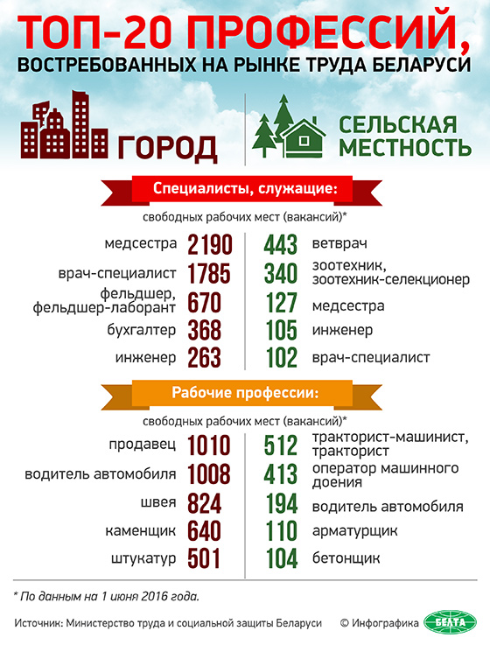
https://www.google.ru/url?sa=i&rct=j&q=&esrc=s&source=images&cd=&cad=rja&uact=8&ved=2ahUKEwiZ0Ii-6YTdAhXLFZoKHZdIBgkQjB16BAgBEAQ&url=http%3A%2F%2Finfosurfing.ru%2F1447-professii-budushhego%2F&psig=AOvVaw10Z6dXE6F61fnwJrcJZW0y&ust=1535170180853441
http://www.nashkraj.by/2016/08/infografika-top-20-professij-vostrebovannyx-na-rynke-truda-belarusi/

Slide 27
«Профессия, которую я выбираю»
Дети учат детей
Проект
Наставничество
Профориен тация
Паспорт проекта

Slide 28
«Профессия, которую я выбираю»
Интервью с высококлассным специалистом
Видеоролик-интервью
Профессия, специальность
3 минуты

Slide 29
«Профессия, которую я выбираю»
Все профессии важны
Изображение рисунков
Любой материал
5-11 лет

